Slide 1


结构分化 强者恒强
9月28日 20:15
何灶婵
执业编号:A1120622050001
经传多赢资深投顾，金融专业出身，专注研究市场10余年。对大盘研判有独特自我见解。独创翻倍超跌战法、龙头回马枪，方法实用易懂，服务专业用心，深受用户朋友的喜欢。

Slide 2
01/
02/
03/
行情要点
主线热点
选股策略

Slide 3
01
行情要点

Slide 4
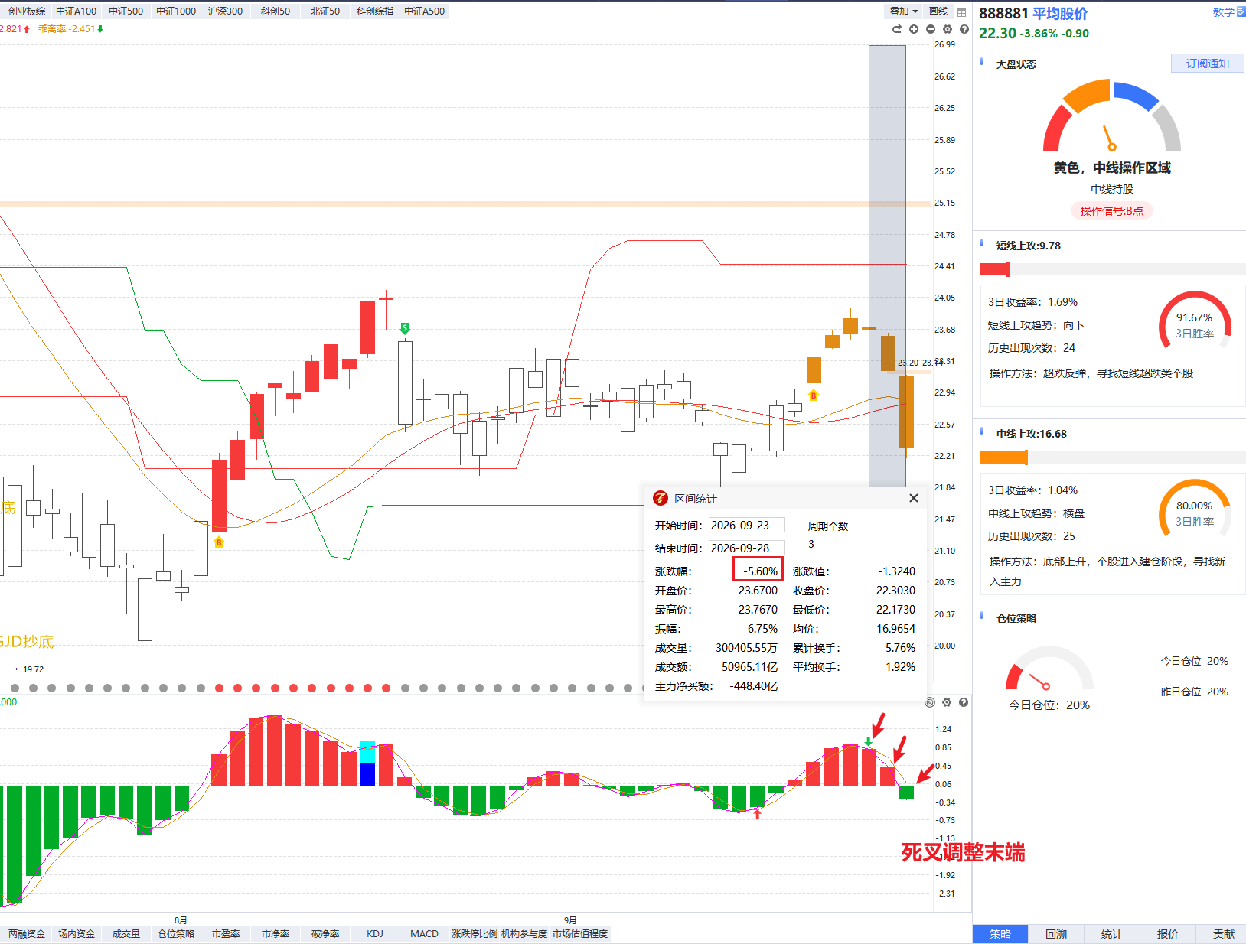
调整末端，静待反弹
平均股价处于B点黄色区域，中线持股行情，盘中闪现S点，若是明日不能企稳，则容易出现S点风险信号；但捕捞季节已死叉调整三天且调整幅度较大，跌幅是-5.6%，短线调整末端，留意金叉止跌反弹后，再调整仓位。

Slide 5
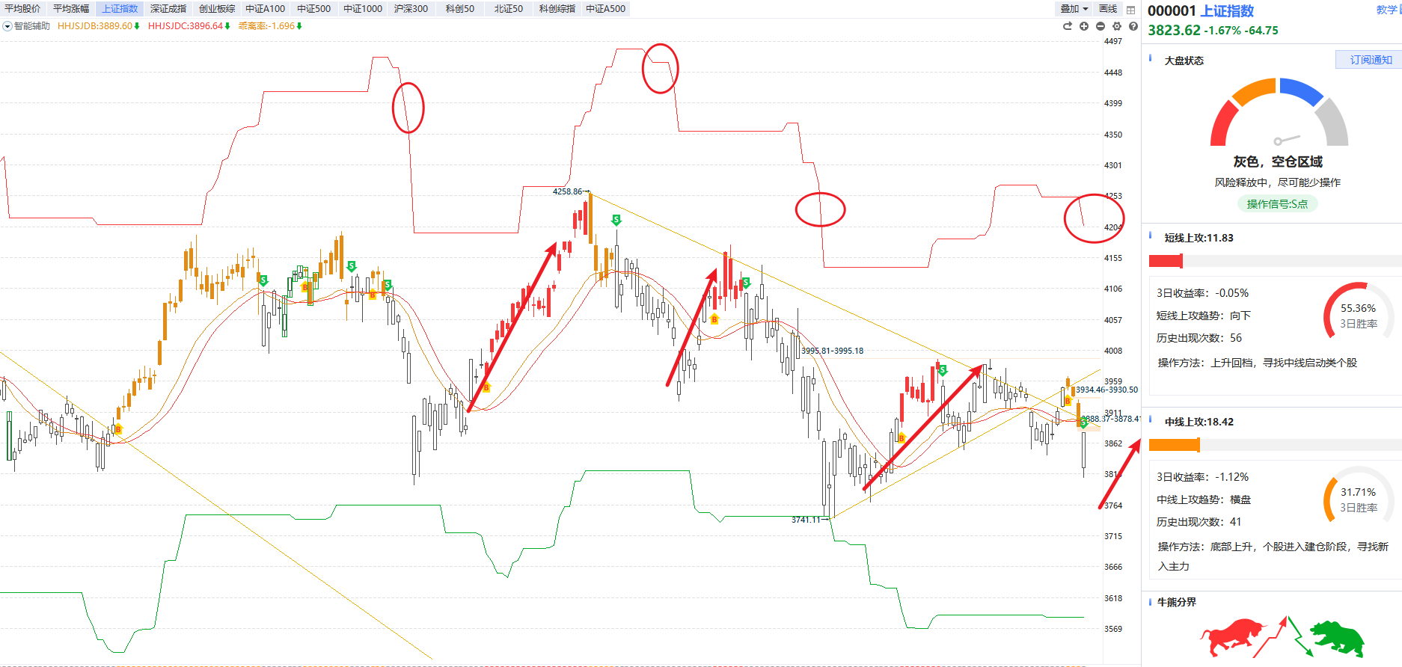
牛线下移后 留意宽基机会
美联储鹰派发言推升美债收益率 + 美元走强，叠加国庆长假前资金避险，高估值成长赛道集体杀估值，资金从高位科技流出，切换到低估值、现金流稳定、防御属性板块。
双创指数科技含量高，依然会有承压，而上证50、沪深300、中证A500分批布局指数基金

Slide 6
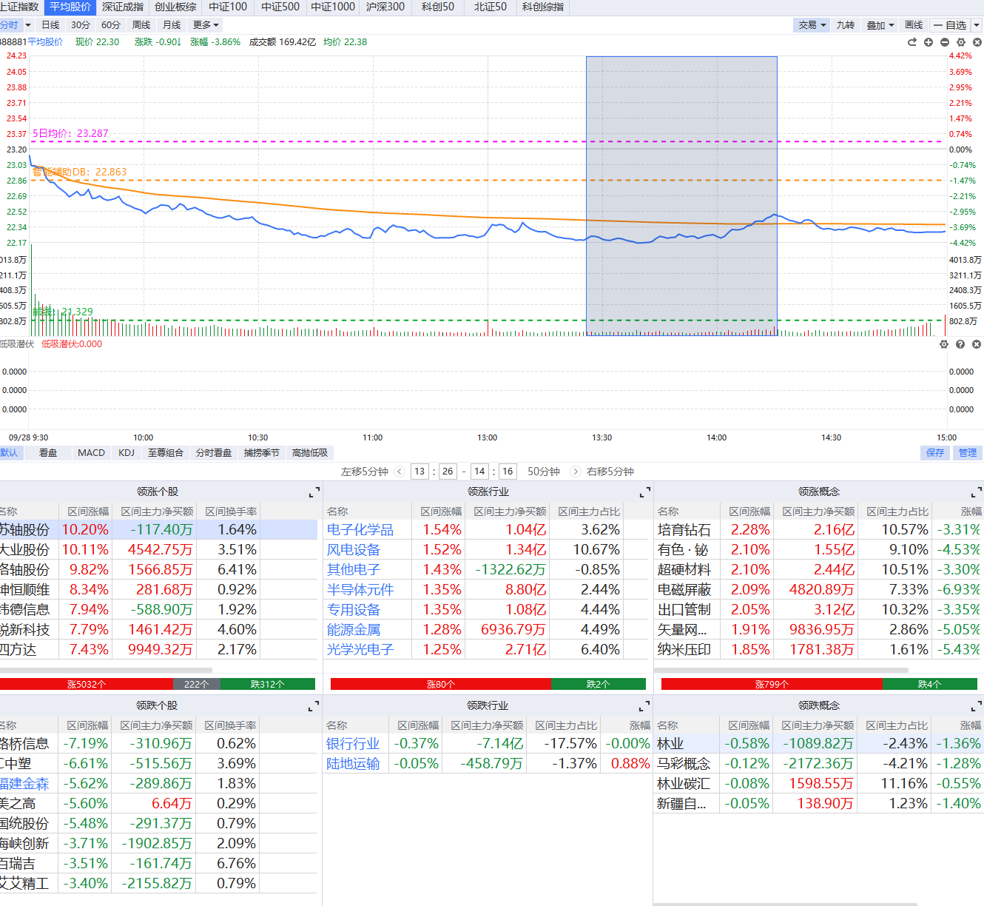
情绪冰点
1）机器人：特斯拉近几个月将Optimus人形机器人的产量提高了大约十倍，但公司仍在努力实现大规模可靠生产。
2）AI应用：摩根大通表示，Muse有望成为ChatGPT后最广泛使用的AI应用；Meta计划在未来几个月内将Muse引入其智能眼镜。
3）创新药：Anthropic、谷歌、字节跳动等模型公司入局生物医药，AI制药进入商业化价值验证的关键窗口期。
4）固态电池：七部门联合制定《新型电池产业发展“十五五”规划》，到2030年全固态电池初步实现规模化应用
跌停家数大于涨停家数，涨停板家数低于50家

Slide 7
02
主线热点

Slide 8
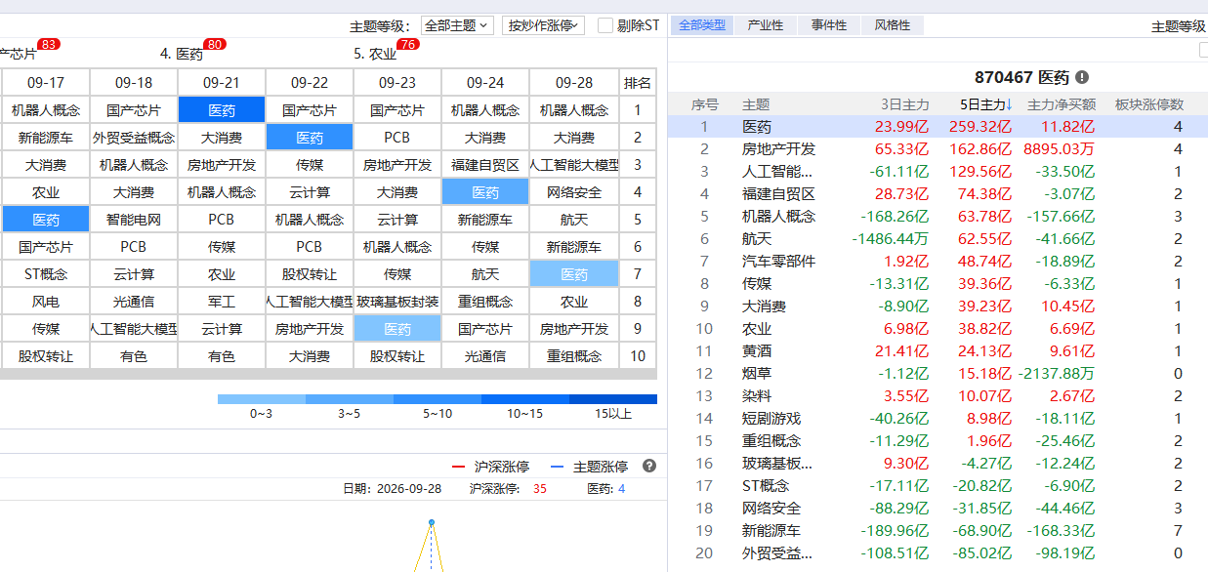
主题热点
*
近期反复上榜+资金流入靠前的主题 机器人、医药、房地产开发
科技受外围加息预期+美股下跌，出现补跌

Slide 9
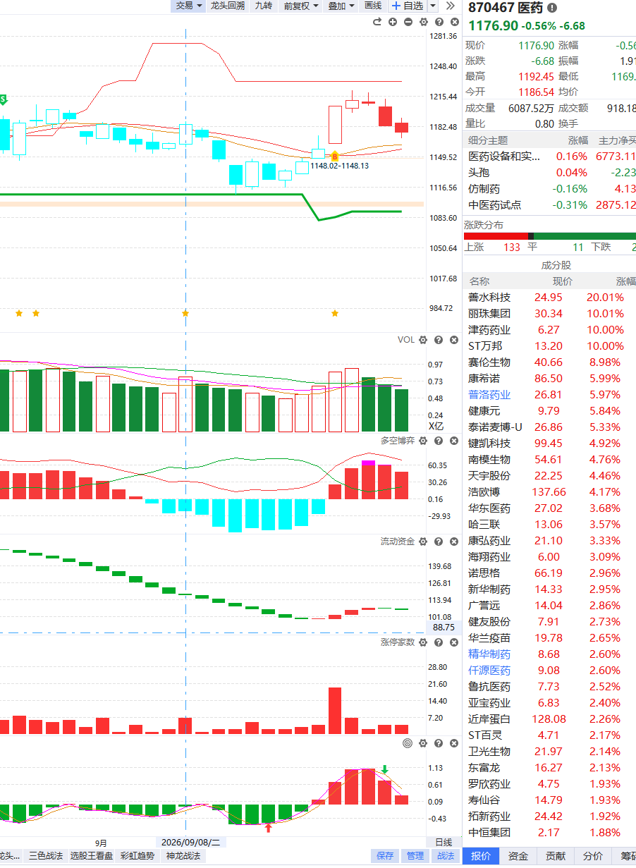
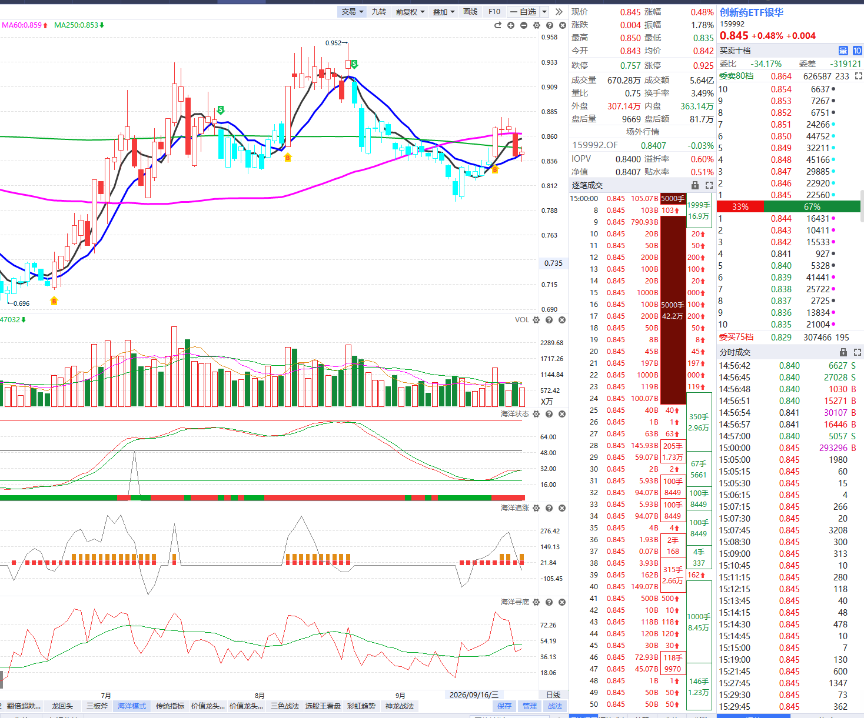
医药B点回踩
消息刺激
①十部门联合发文 《医药工业发展 “十五五” 规划》核心目标：2030 年医药工业营收超 3.5 万亿，全球 FIC（首创新药）占比 25% 以上；重点支持创新药、AI 制药、医疗器械、生物制造。
利好方向：创新药、CRO、CXO、AI 制药、高端器械；对整个医药板块形成政策催化。
②创新药：今年以来中国创新药对外授权交易总额突破1200亿美元，中国今年批准上市创新药59个。
医药今日整体较为抗跌，日线B点回档，周线处于捕捞季节金叉区域，如创新药指数今日已止跌收红
Notes:
在“十五五”期间, 六张网的投资大概是23到25万亿元, 平均每年是4.6至5万亿元。2026年, 六张网的投资大概是5万亿元, 这一数值大约占当年GDP的3.4%。随着存量政策的实施和投资落地, 预计在2026年基建的增速将会回升到4%以上, 进而拉动GDP增长大概0.4个百分点。

Slide 10
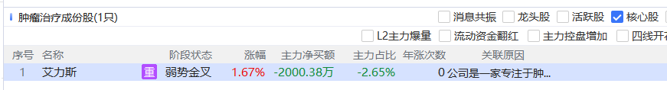
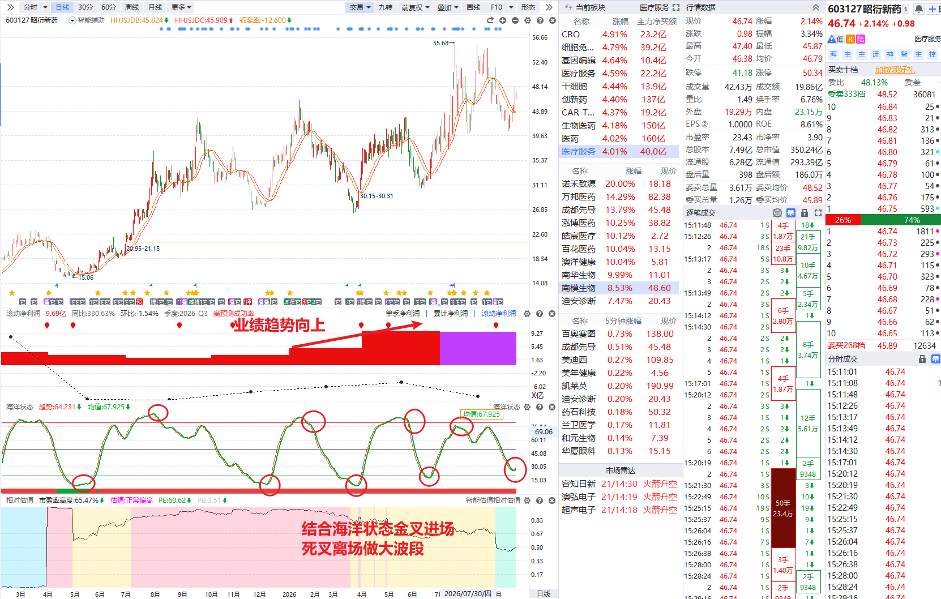
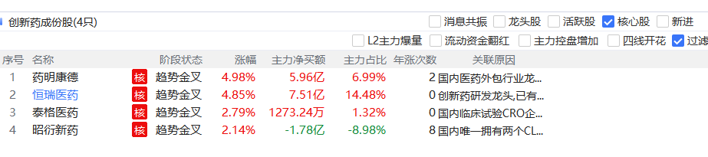
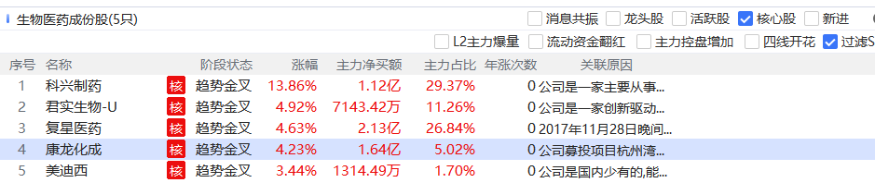
医药核心股做大波段
选四季度主线热点核心个股，业绩攀升+海洋金叉低吸，死叉减仓，跌破趋势离场

Slide 11
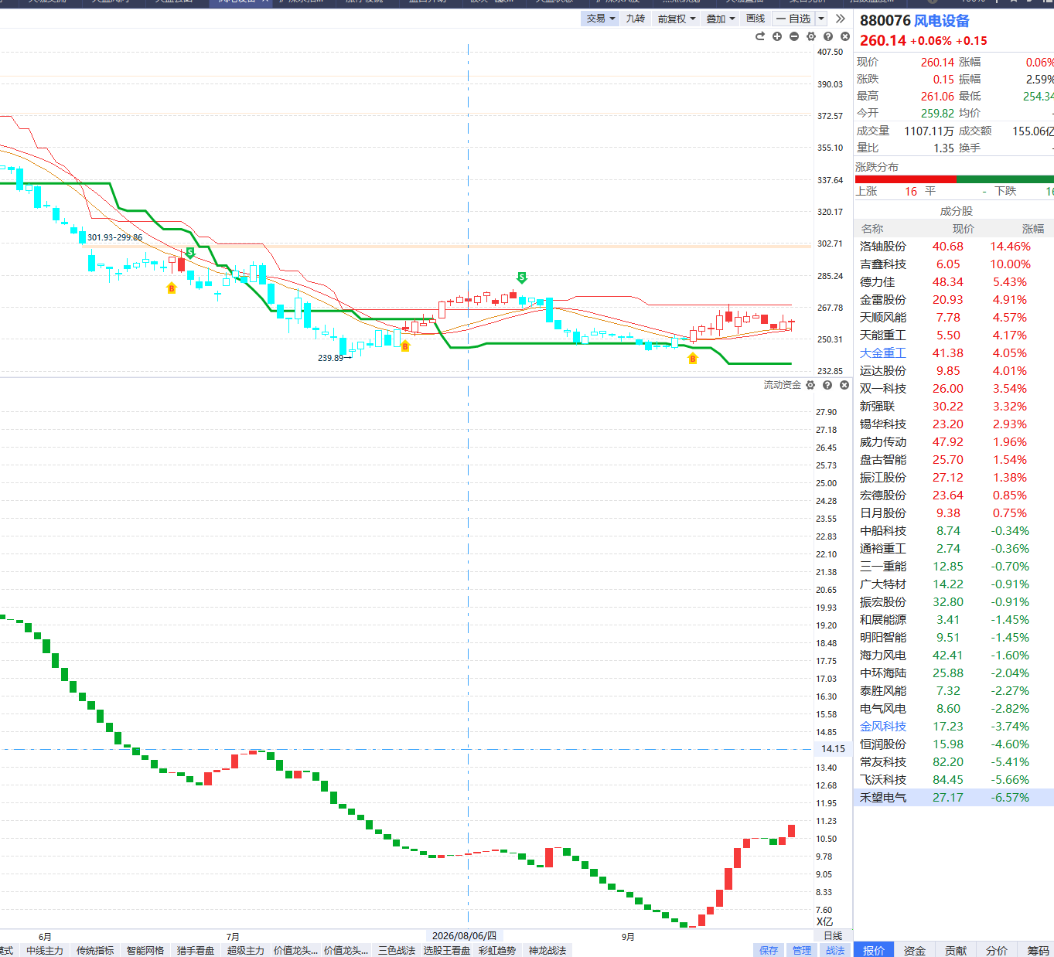
风机价格战见底，毛利率修复预期
前几年整机疯狂内卷杀价，行业大面积亏损；2024 年底整机厂商签署行业自律公约，陆上风机中标价从底部企稳回升。市场预期低价老订单逐步交付完毕，新订单毛利抬升，三季报 / 年报盈利会改善，这是最核心的基本面拐点预期。
十五五海上风电规划，长期空间打开
十五五规划明确目标：到 2030 年海上风电累计装机达到 1 亿千瓦。深远海、漂浮式海风是未来主线，单位造价、单台价值量远高于陆风；近期国内多个海风大项目启动前期工作，市场预期未来几年海风招标放量
海外出口第二增长曲线
欧洲能源转型加速，本土风电产能不足；英国取消风电零部件进口关税，欧洲海风项目放量。国内塔筒、铸件、整机厂商出海拿单，海外订单毛利显著高于国内陆风
风电板块经历了连续 2 年下跌，板块估值处于历史低位;订单毛利增加且有政策预期

Slide 12
03
操作策略

Slide 13
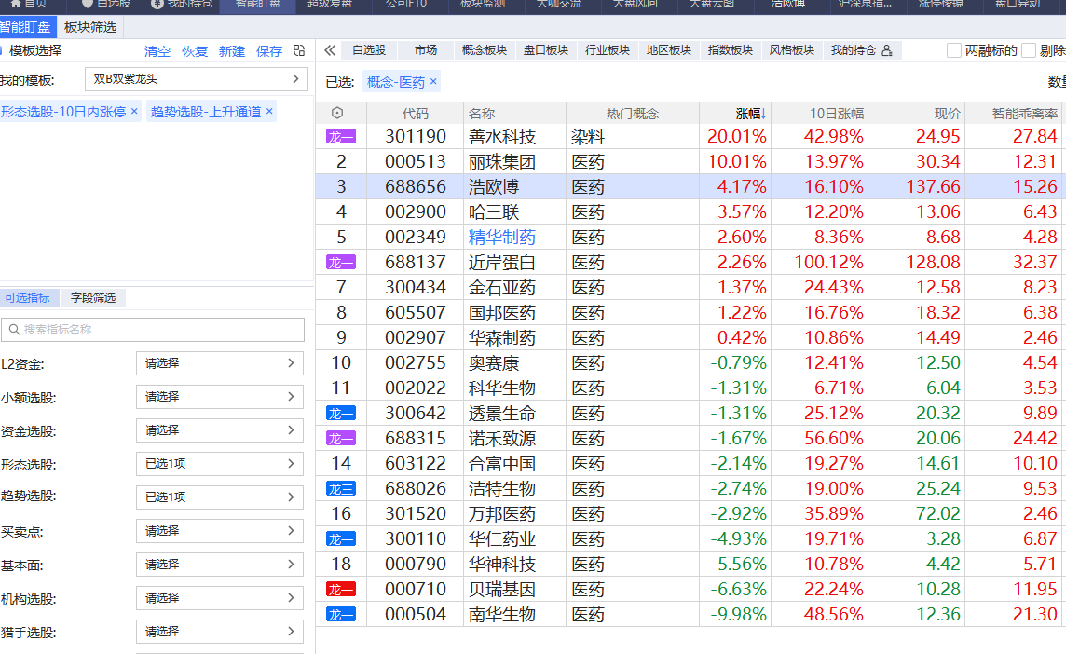
选股策略

Slide 14
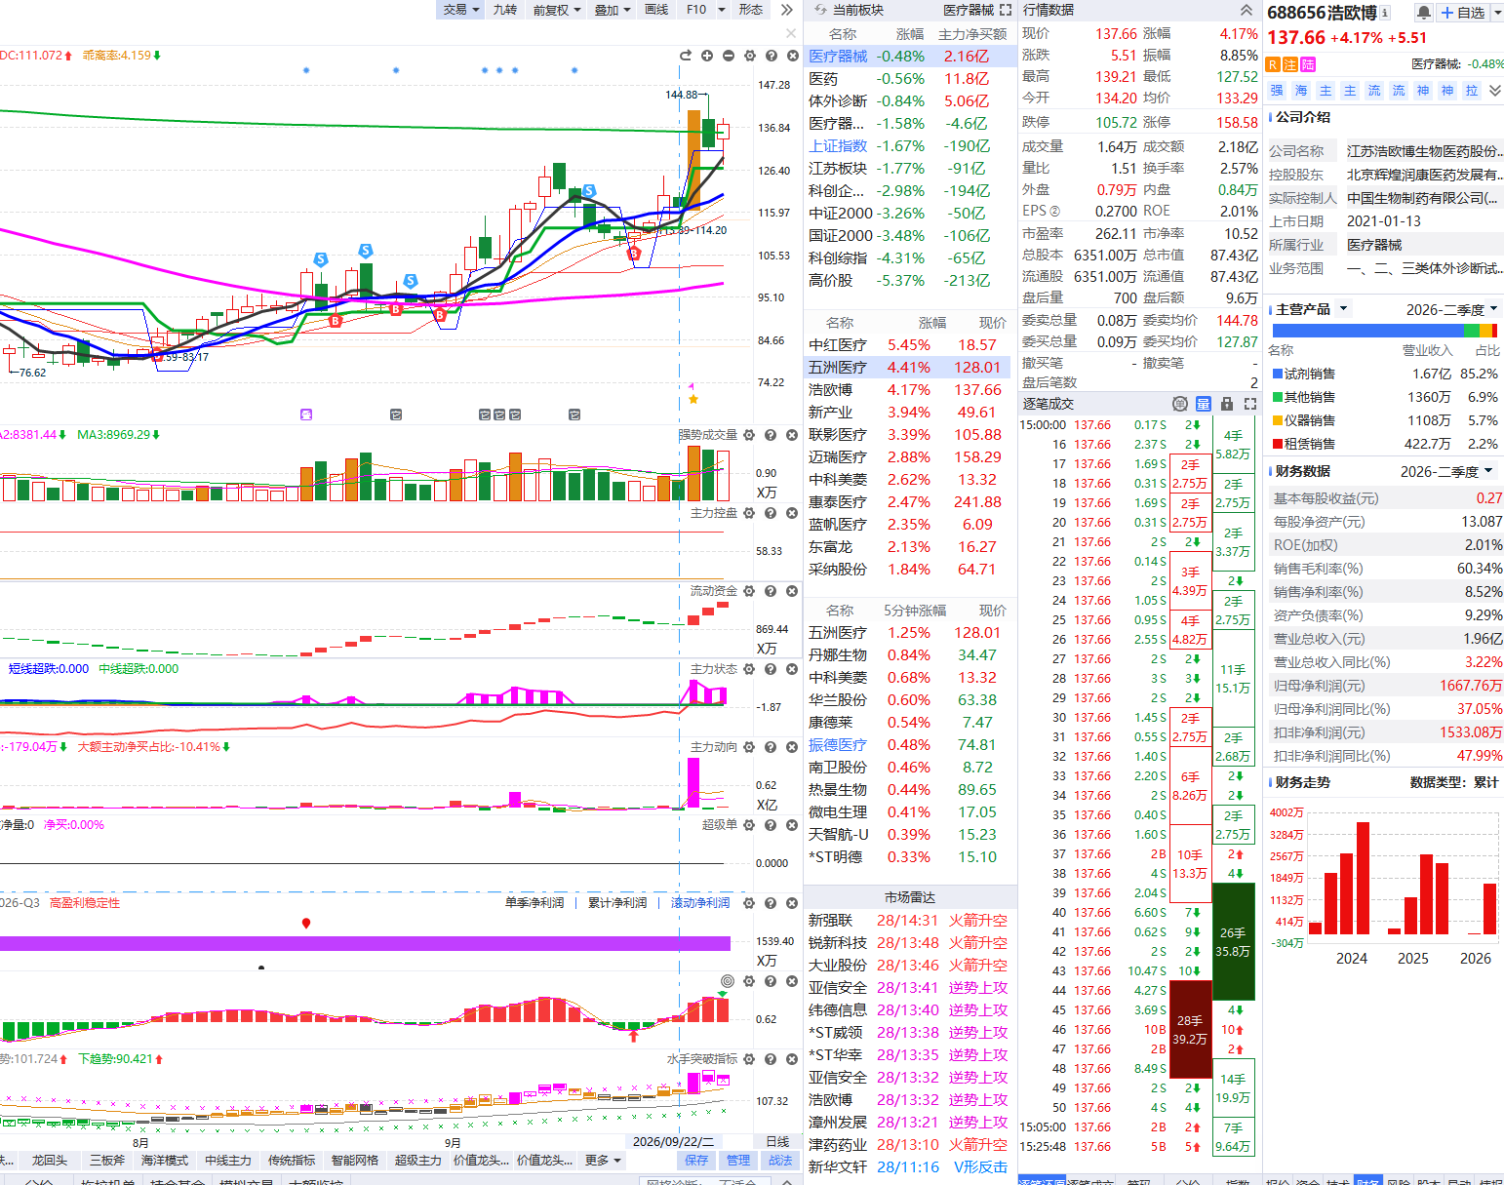
案例解读
1、医药热点，形态符合涨停回踩
2、低位启动突破年线
3、双紫资金参与
4、蓝线支撑低吸，熊线兜底

Slide 15

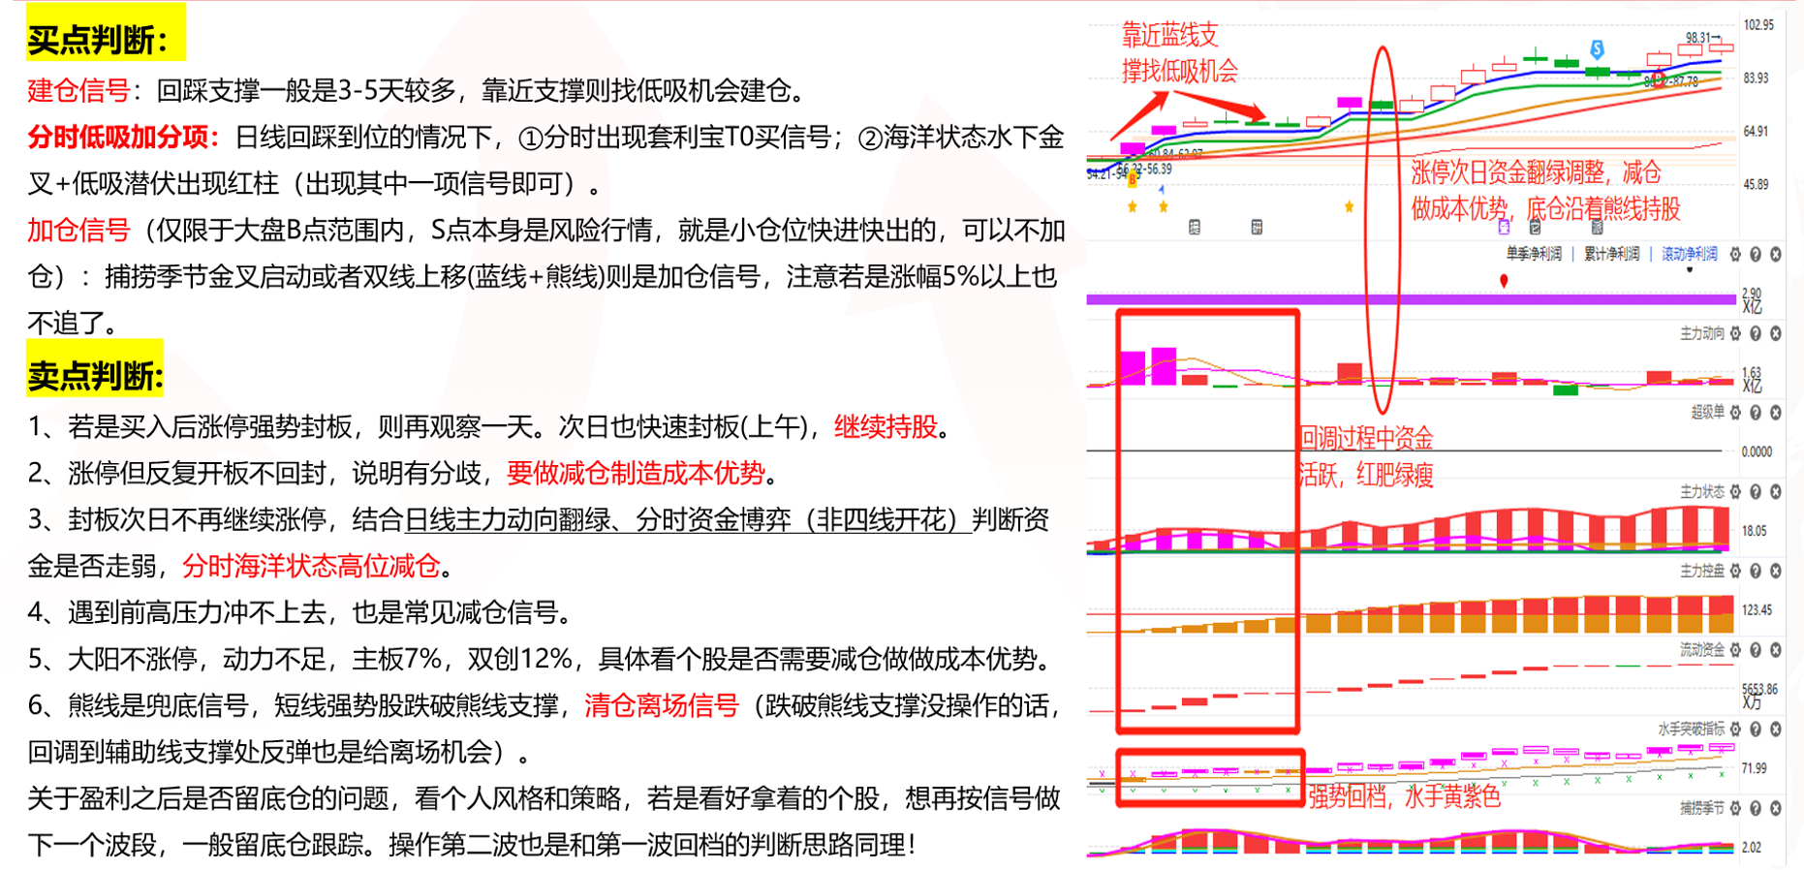
短线强势股买卖点细节

Slide 16


